Slide 1
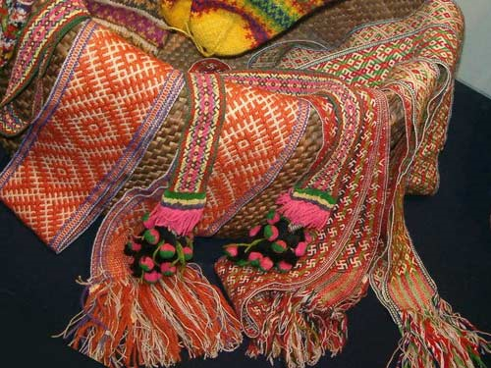
ОБЕРЕГ

Slide 2
МКДОУ Детский сад «Белочка»
Презентация
Тема «ОБЕРЕГ»
Подготовила воспитатель
Высшей категории
Шеметова Ольга Николаевна
Г. Ленск 2021г

Slide 3
ОБЕРЕГ
ЦЕЛЬ
Приобщать детей к русской народной культуре по средством изготовлений куклы – оберег.
Задачи.
1. Обогащать знание детей об игрушках;
2. Учить делать тряпичную куклу;
3. Вызывать интерес к русской народной кукле;
4. Побуждать к труду, творчеству;
5. Воспитывать уважение к русской культуре.

Slide 4
ОБЕРЕГ
АКТУАЛЬНОСТЬ
В наше время на прилавках магазинов можно увидеть много красивых игрушек, все они сделаны фабричным способом, а значит лишены тепла их создателей. Мы полагаем , что дети должны видеть не только игрушечных роботов и выпущенных большими тиражами кукол, но игрушки изготовленные руками мастера, который вложил в них свою душу , свое мастерство и свои мечты и желания, каждая авторская кукла неповторима, у нее своя история и свой образ.

Slide 5
ОБЕРЕГ
Оберег - это предмет или символ, признанный защищать своего владельца и его дом от бед, приносить в дом счастье и достаток.
Обереги можно разделить на несколько категорий : защита так называемых"внешних воздействий " от болезней ,сглаза, нечистой силы, оберег" на удачу" и обереги- символы, имеющие глубокий философский смысл.
Много оберегов было у древних славян. Например, такие известные нам с детства предметы как ложка, расчёска (гребень), ключ, полотенец. Ложка символизировала сытость довольство в доме, на гребне изначально в качестве ручки было изображение лошадки( оно постепенно сошло, но смысл остался).Конь считался символом добра. Ключ символизировал богатство и сохранность имущества и опыта , а также чести. Вышитое полотенце(рушник) сопровождал наших предков от рождения до смерти. Новорождённого укрывали вышитым полотенцем, им же связывали руки новобрачных в день свадьбы, и, провожая в дальнюю дорогу, махали в след, желая ровного и легкого пути.

Slide 6
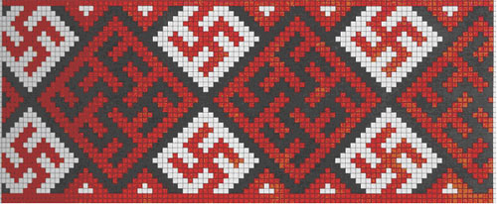
Оберег
Наши далекие предки, как известно, поклонялись силам природы. Обереги древних славян, фактически — целая наука, связанная с языческими божествами. Встретить обережные символы можно повсюду — начиная от знаков, изображенных на предметах быта и, заканчивая одеждой и аксессуарами. Особенная охранительная роль отводилась вышивке. Сегодня мы видим в ней лишь народные орнаменты, украшающие одежду. Однако, это далеко не так: каждый вышитый узор нес в себе определенную информацию, рассчитанную на оказание помощи в решении важных жизненных задач.

Slide 7
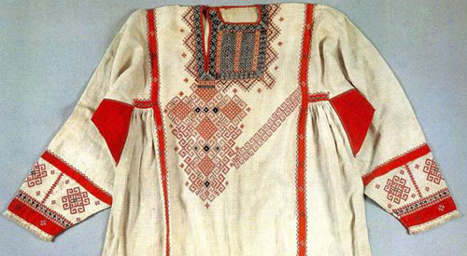
ОБЕРЕГ
Народная вышивка украшала не только одежду, но и столовое и постельное белье. При этом, имело значение и месторасположение узора, и его цвет, и рисунок, и сам процесс выполнения. Так, на одежде орнамент традиционно располагался по кругу — на подоле, на поясе, на рукавах, на вороте. Главным назначением вышивки было не украшение, как это принято думать, а защита от порчи и прочего зла.

Slide 8
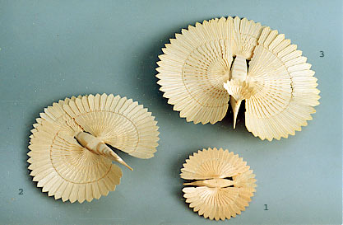
ОБЕРЕГ
Кукла-оберег - "Птица счастья" считалась хранительницей семейного счастья и благополучия. Изготавливается этот оберег обязательно из дерева (ель, пихта, сибирский кедр).Энергия дерева помогает занести в дом вместе с оберегом положительную энергетику. Такой оберег висел в каждом доме, помещали его обычно под потолком в прихожей, чтобы каждый входящий прошел под ним. Делалось это специально, что оберег забрал все отрицательное, с чем человек может прийти в дом и пропускает в дом только хорошее.

Slide 9
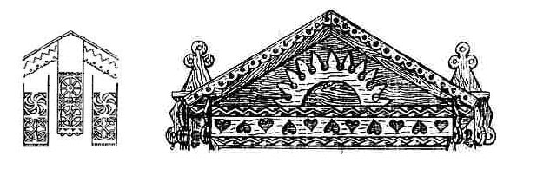
ОБЕРЕГ
Наши предки ничего не делали понапрасну. И если украшали одежду вышивкой , в каждый узор вплетали стилизованное изображение того или иного оберега. То же самое делалось и в отношении украшения домов- покрывая затейливой резьбой опорные столбы, кроме красоты мастера привносили и толику защиты своего жилища. И сейчас , частенько , направляясь в гости к друзьям, несём им в подарок изготовленного из дерюжки и соломы мужичка- домового, или маленький веничек, символизирующий "дом - полная чаша" и отгоняющий зло, или даже простенькое с виду , льняное полотенце для кухни. И не всегда задумываемся, что такими образом хотим пожелать им ещё большего счастья и благополучия. Мира вашему дому!

Slide 10
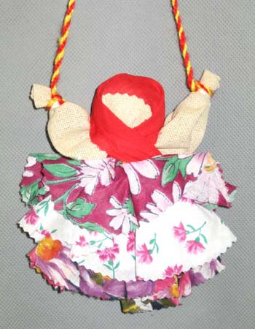
ТЕХНОЛОГИЯ ИЗГОТОВЛЕНИЯ КУКОЛ -ОБЕРЕГ
Создание игрушек .Все славянские куклы- обереги, своими руками созданные, были простыми незамысловатыми. Для набивая применяли разные материалы. В основном это была зола, льняная кудель , зерно. От поколения к поколению передавался и способ создания игрушек. Как делалась народная кукла- оберег своими руками? Для игрушек были характерны исключительно женские признаки: длинная коса , юбка. Важной деталью считалась грудь - она являла собой напоминание о связи с культом материнства и плодородия. Образ игрушек был узнаваем и достаточно реален в то время. В нем были отражены типичные характеры, крестьянский быт.

Slide 11
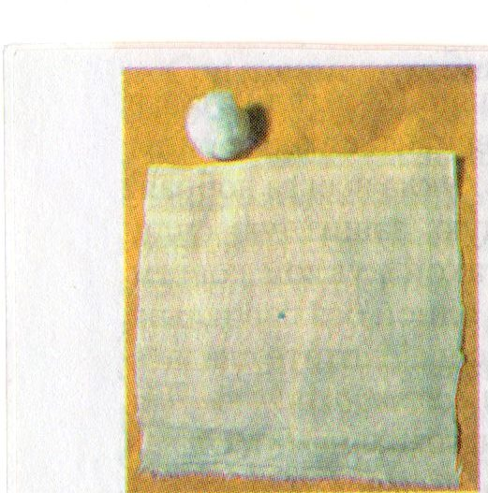
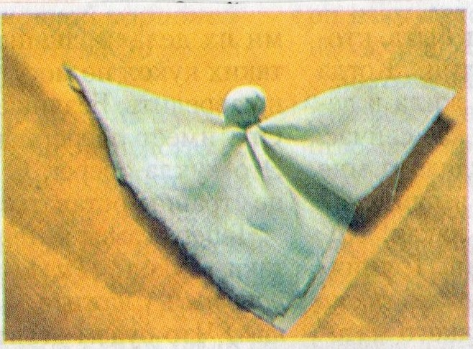
ТЕХНОЛОГИЯ ИЗГОТОВЛЕНИЯ КУКОЛ – ОБЕРЕГ (нянюшка)
Подготовка Перед тем как сделать куклу - оберег своими руками , следует приготовить все необходимое , а именно хлопчатобумажную ткань кусочки разноцветной материи , синтепон или вату, нитки мулине (красные) - иглу.
1. Основа - квадрат со стороной 15см.Сначала формируется голова.

Slide 12
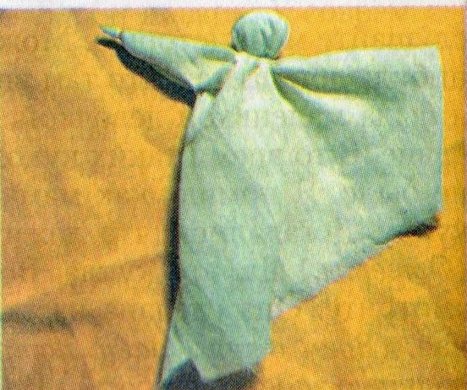
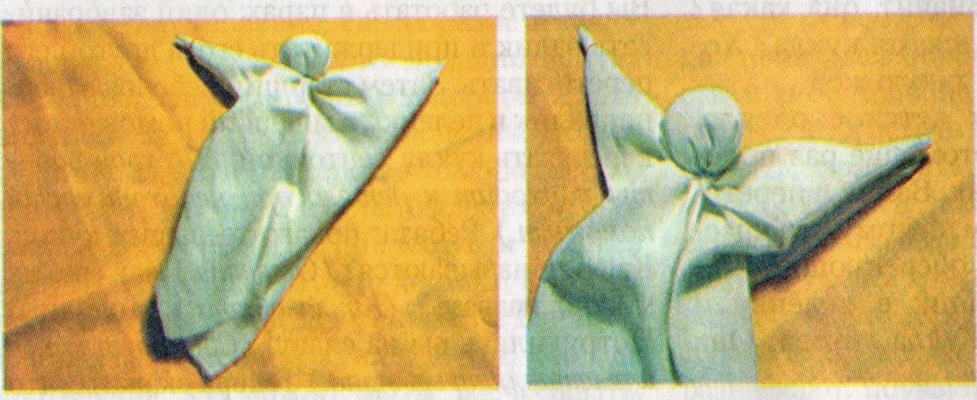
ТЕХНОЛОГИЯ ИЗГОТОВЛЕНИЯ КУКОЛ – ОБЕРЕГ (нянюшка)
2.Руки складываются самолетиком и завязываются.

Slide 13
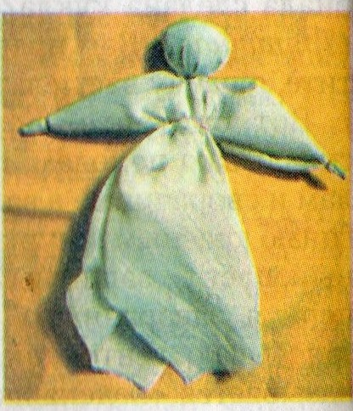
ТЕХНОЛОГИЯ ИЗГОТОВЛЕНИЯ КУКОЛ – ОБЕРЕГ (нянюшка)
3. Перетягивается талия.

Slide 14
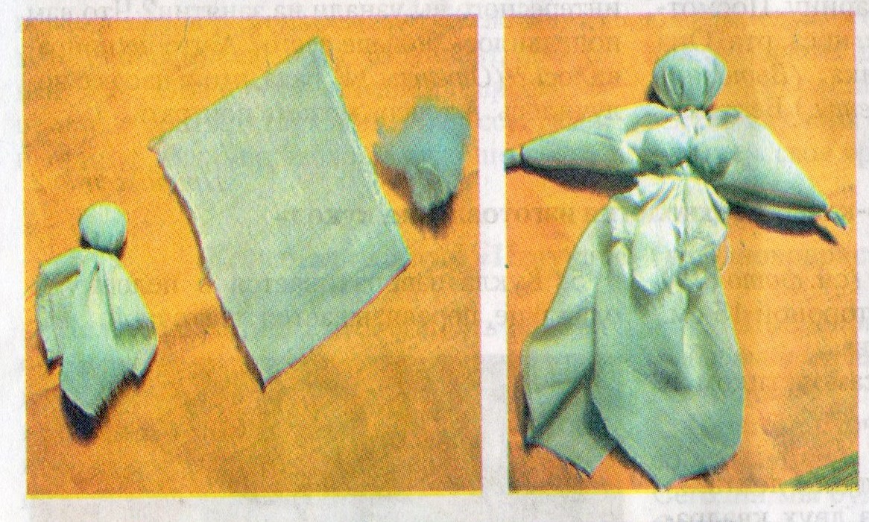
ТЕХНОЛОГИЯ ИЗГОТОВЛЕНИЯ КУКОЛ – ОБЕРЕГ (нянюшка)
4. Грудь формируется из двух квадратиков и привязывается к талии.

Slide 15
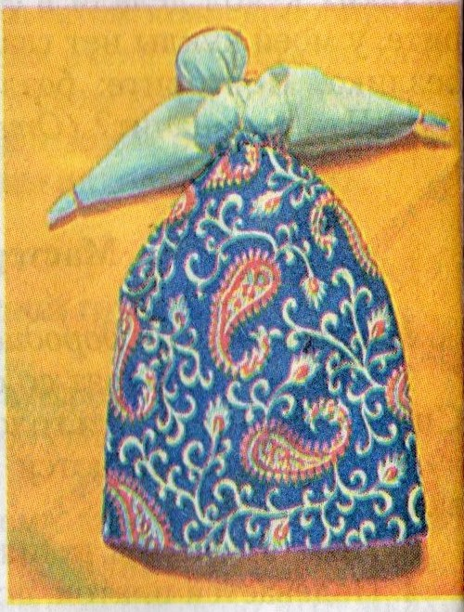
ТЕХНОЛОГИЯ ИЗГОТОВЛЕНИЯ КУКОЛ – ОБЕРЕГ (нянюшка)
5. Юбка крепится нитками.

Slide 16
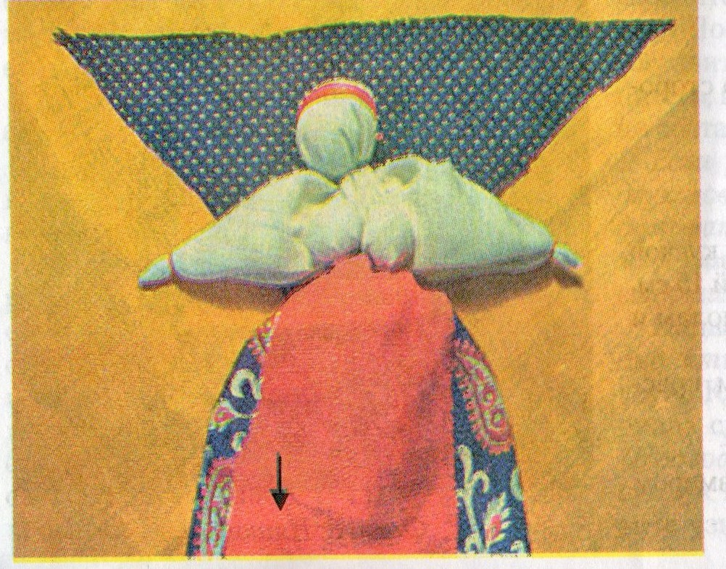
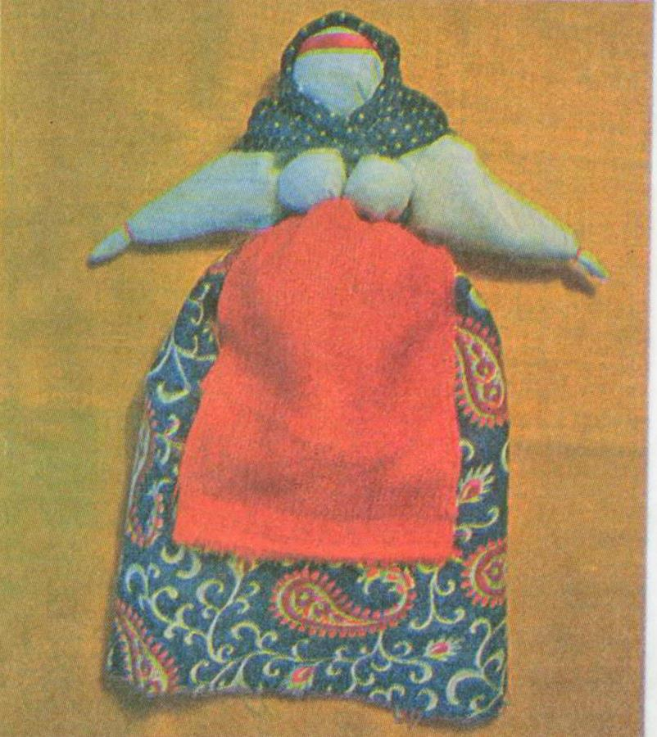
ТЕХНОЛОГИЯ ИЗГОТОВЛЕНИЯ КУКОЛ – ОБЕРЕГ (нянюшка)
6. Фартук крепиться за обратную сторону, затем переворачивается, завязываем пояс, надеваем платок.

Slide 17
ТЕХНОЛОГИЯ ИЗГОТОВЛЕНИЯ КУКОЛ – ОБЕРЕГ (ПЕЛЕНАШКА)
Свернута из старенькой рубашки,
Ниткой перетянута льняной,
Маленькая кукла – пеленашка
Охраняет малыша покой.
Не боится кукла непогоды
И болезней, и дурных людей.
Обойдут младенца все невзгоды,
Если спит он в колыбельке с ней.
Изготавливается из квадратных кусочков хлопчато-бумажной ткани со стороной 15 см.
1. Кусок ткани складывается пополам и сворачивается валик.
2. Валик перетягивается жгутом красного цвета.
3. Выделяется головка.
4. Надевается яркий платок размером 8х8 см.

Slide 18
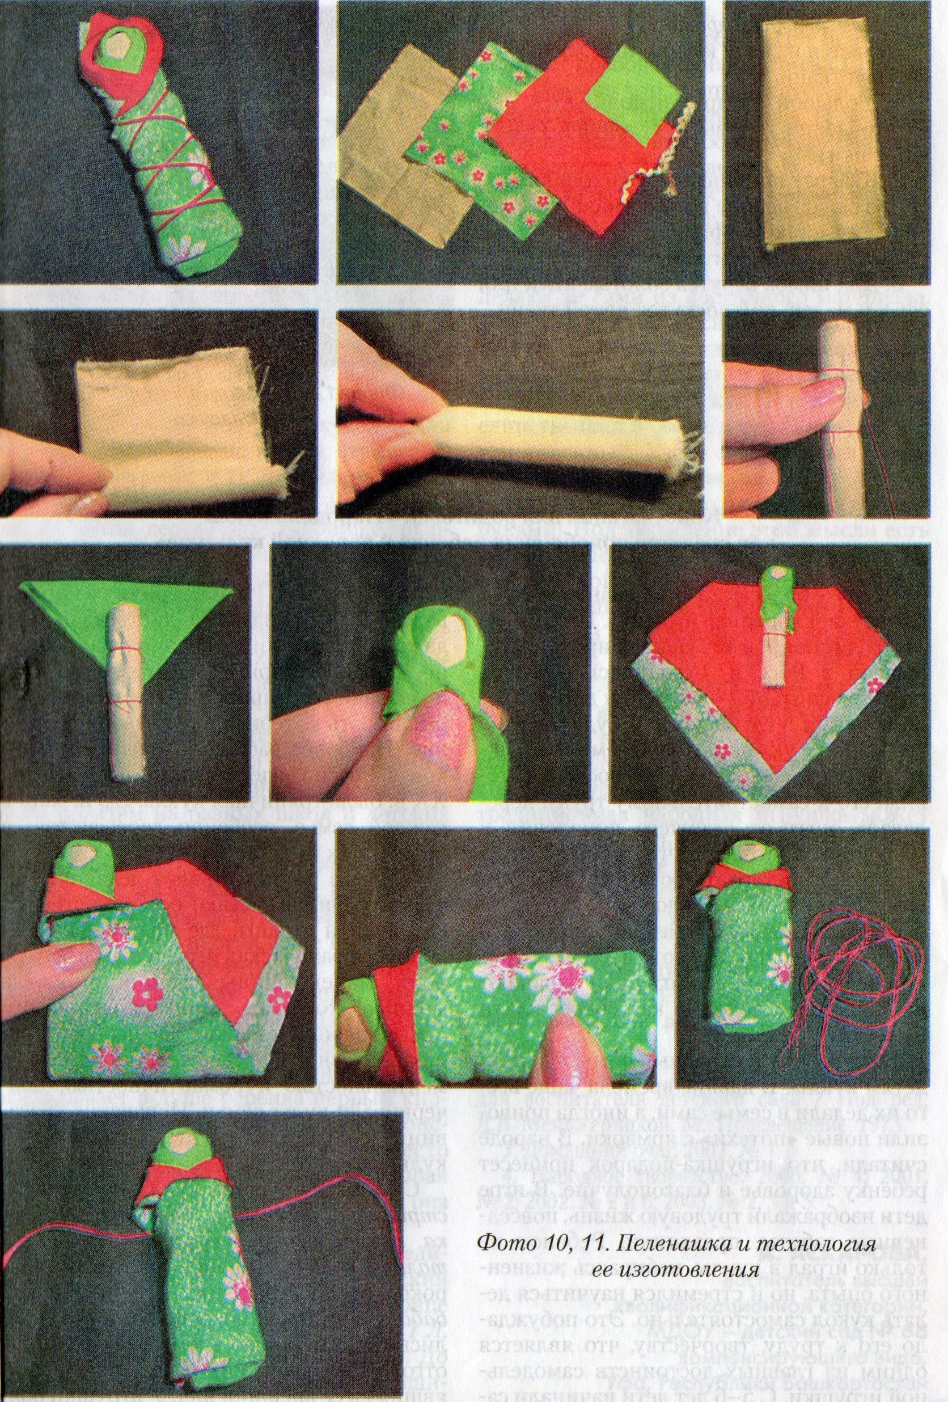
ТЕХНОЛОГИЯ ИЗГОТОВЛЕНИЯ КУКОЛ – ОБЕРЕГ (ПЕЛЕНАШКА)

Slide 19
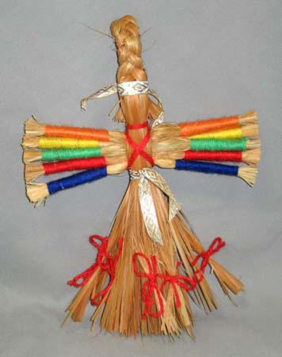
ТЕХНОЛОГИЯ ИЗГОТОВЛЕНИЯ КУКОЛ -ОБЕРЕГ
Заключение. Создавались игрушки не только для развлечения детей и защиты дома . Изготовленная кукла-оберег своими руками приобщала детей к труду. В процессе игры девочки , например, учились шить , прясь, вышивать. Создавая игрушки самостоятельно, дети приобретали новые навыки, развивали фантазию. С ранних лет, благодаря куклам- оберегам, ребенок усваивал значение матери, женщины, начинал понимать ее функцию давать жизнь, воспитывать в заботе и любви, вскармливать, передавать традиции по наследству. Так с малых лет воспитывалось уважение к дому, образу жизни семьи, интерес к народной культуре. Кроме того, сам процесс создания игрушки действовал успокаивающе - помогал отдохнуть, почувствовать радость от рождающиейся в собственных руках красоты.

Slide 20
ОБЕРЕГИ
СПАСИБО ЗА ВНИМАНИЕ.
УДАЧИ ВСЕМ.

